Slide 1
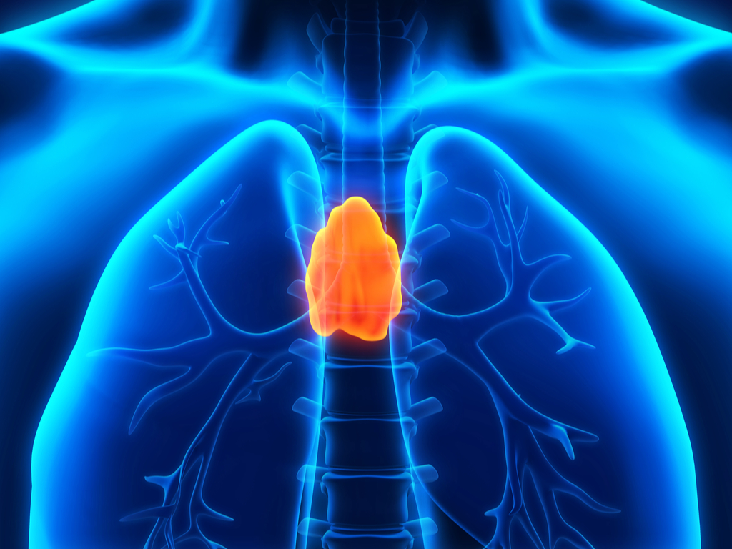
Тимус. Возможности лучевых методов исследования в диагностике патологии вилочковой железы у детей и взрослых
Подготовила: ____________
_______________________.
Проверила: _____________

Slide 2
Тимус
Тимус, вилочковая железа, или зобная железа (glandula thymus), - важнейший лимфоидно-железистый орган.
В тимусе происходит дифференцировка костномозговых клеток - предшественниц Т-лимфоцитов. Часть созревающих Т-лимфоцитов направлены против собственных антигенов. В тимусе эти Т-лимфоциты погибают. Кроме того, тимус вырабатывает ряд гормонов, которые регулируют дифференцировку и функции Т-лимфоцитов (тимозины, тимопоэтины).

Slide 3
Функции
В тимусе происходят основные события, связанные с дифференцировкой Т-лимфоцитов на различные субпопуляции. Удивительное свойство органа связано с его способностью к селекции клеток, экспрессирующих Т-клеточный антигенный рецептор, который распознает собственные антигены гистосовместимости.

Slide 4
Этапы антигеннезависимой дифференцировки Т-клеток

Slide 5
Локализация дифференцирующихся тимоцитов в различных областях тимуса

Slide 6
До широкого использования компьютерной томографии и ультразвуковой диагностики в клиническую практику количество ошибок при диагностике опухолей вилочковой железы достигало 40%, несмотря на то, что и сегодня рентгенография является основным методом выявления опухолей средостения. Исторически для выявления и уточненной диагностики опухолей переднего средостения использовали боковые и косые проекции и такие методические приемы, как рентгенография в положении больного с поднятыми и отведенными назад руками, использование высоковольтной рентгенографии. Рентгеноскопия органов грудной клетки позволяла оценить состояние легких, подвижность диафрагмы, форму средостения и изменение ее при дыхании, а также состояние загрудинного пространства. Однако и при использовании указанных методик ряд новообразований может не дифференцироваться на фоне интенсивной срединной тени, а небольшие опухоли в боковых и косых проекциях могут четко не определяться. В этих случаях для визуализации всех элементов срединной тени применялись пневмомедиастинография и пневмомедиастинотомография.

Slide 7
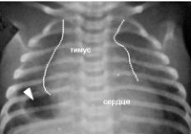

Slide 8
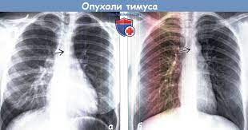

Slide 9
Радионуклеидные исследования широко использовались в диагностике новообразований переднего средостения до появления компьютерной томографии и ультразвукового исследования. Радионуклеидное исследование дает возможность увидеть накопление изотопного препарата в вилочковой железе, ее добавочных долях, выявить степень гиперплазии. Опухоли вилочковой железы также способны накапливать радиофармацевтические препараты. Включение туморотропных радиофармпрепаратов в метаболизм опухолевых клеток, их избирательное накопление в очагах пролиферации послужили основанием для применения данного метода в диагностике опухолей тимуса у больных миастенией. Однако наличие множественных очагов повышенного накопления радиофармпрепаратов в переднем средостении при гиперплазии вилочковой железы затрудняет выявление опухоли на этом фоне. Описаны ложноотрицательные результаты при очагах некроза в опухолях, при диагностике опухолей до 2 см в диаметре. Однако выполнение радиоизотопного исследования на дает информации об степени инвазии опухоли и поражении окружающих органов и тканей. Метод имеет ограниченное применение вследствие низкой специфичности. По данным разных авторов количество ложно-положительных результатов колеблется от 30 до 40% из-за способности радиофармпрепаратов к фиксации в очагах хронического и острого воспаления, гнойных полостях, лимфатических узлах

Slide 10
При использовании парастернального доступа, структуры переднего средостения можно визуализировать в 97% случаев. При положении пациента на правом или левом боку, на выдохе переднее средостение вплотную подходит к передней грудной стенке и создается парастернальное акустическое окно, через которое и проводят исследование. Тимус визуализируется преимущественно до подросткового возраста. У детей по данным многих авторов вилочковая железа имеет треугольную форму или форму "слезы" на продольных срезах и трапециевидный или двудольный вид на поперечных срезах. Обычно тимус виден кпереди от крупных сосудов и спускающимся к сердцу. У некоторых детей можно выявить верхние полюса тимуса в нижних отделах шеи

Slide 11
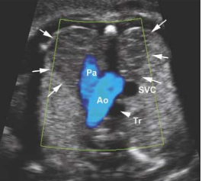
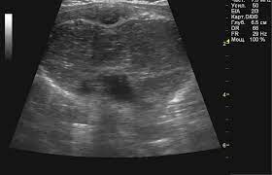
Опухоли вилочковой железы, по данным различных исследований гипоэхогенны и хорошо выделяются на фоне нормальных тканей средостения как у детей, так и у взрослых

Slide 12
Самые последние достижения развития оборудования для эндоскопического ультразвукового исследования делают сонографию методом не уступающим возможностям компьютерной томографии, позволяя проводить уточненную диагностику новообразований средостения и выполнять сложные трансбронхиальные пункции

Slide 13
Компьютерная томография расширяет возможности рентгенологического метода в диагностике новообразований средостения, дает возможность обнаруживать невидимые на передних и боковых рентгенограммах патологические процессы в средостении, а при выявлении объемного образования позволяет уточнить его характер и распространенность

Slide 14
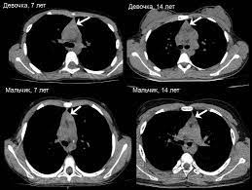

Slide 15
Тимус виден наилучшим образом в переднем средостении на уровне между горизонтальным отрезком левой плечеголовной вены сверху и горизонтальным участком правой легочной артерии снизу. Срезы, на которых железа имеет максимальный размер сечения, расположены в интервале 3-5 см между дугой аорты и стволом легочной артерии. Вилочковая железа располагается вдоль оси человеческого тела, и поэтому в каждый отдельный компьютерный срез попадает только малая ее часть. Она имеет форму треугольника или выглядит как две овальные доли в толще загрудинной жировой ткани. Изображение меняется в зависимости от высоты среза

Slide 16
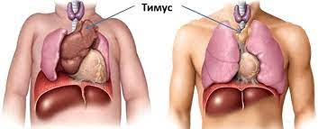
Размеры железы и ее плотностные характеристики варьируют в зависимости от возраста. E. Нeiberg et al. обнаружили, что ширина доли является наиболее надежной мерой размера железы. Возрастные особенности необходимо учитывать при анализе компьютерных томограмм.

Slide 17
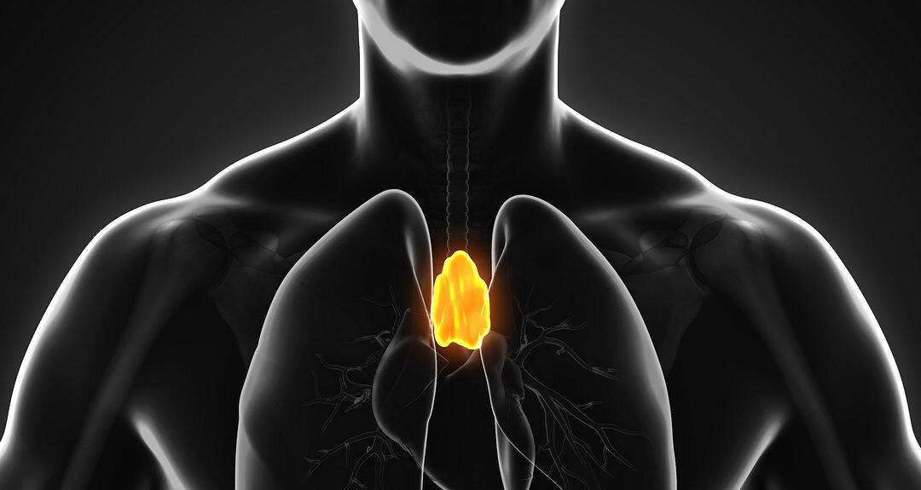
Ключевым признаком считают различия, выявление при неопухолевом тимусе обеих долей, каждая из которых выгладит увеличенной. Следует также сказать, что выявление самой лимфоидной гиперплазии сложно, так как она часто не сопровождается анатомическим увеличением тимуса, а при объемном увеличении вилочковой железы нередко находят гистологически неизмененную ткань

Slide 18
Признаком неинвазивности опухоли на КТ является выявляемая тонкая жировая прослойка между опухолью и смежными структурами. Инвазивная опухоль представляется на КТ как неровное, неправильной формы образование без четких контуров

Slide 19
- Получение изображения грудной полости в трех измерениях при компьютерной томографии позволяет улучшить визуализацию взаимоотношения опухолей средостения со смежными структурами.
- Применение методики тонкоигольной пункционной биопсии под контролем КТ вызвано необходимостью морфологической верификации при бессимптомных опухолях переднего средостения или при неоперабельных поражениях значительных размеров перед направлением пациента на лучевую или химиотерапию. Четкая визуализация патологического образования и окружающих его структур при КТ создает условия для безопасной прицельной пункции.
- КТ широко применяется как для планирования лучевой терапии при опухолях средостения, так и для измерения объема опухоли в оценке реакции на медикаментозную или лучевую терапию

Slide 20
Таким образом, вышеизложенное позволяет заключить, что простота и безопасность компьютерной томографии, ценность получаемой информации, возможность сокращения длительности и облегчения обследования больных за счет отказа от ряда других сложных инвазивных диагностических методов определяют преимущества КТ перед другими методами диагностики поражений вилочковой железы.

Slide 21
- Магнитно-резонансная томография с целью исследования структур грудной клетки используется с конца 80-ых.
- Сосудистые структуры средостения хорошо визуализируются на МРТ ввиду того, что сигнал от внутрисосудистых пространств практически отсутствует. Тимус внутри преваскулярного пространства по данным ряда авторов более легко выявляется на МРТ, чем на компьютерных томограммах.
- В ряде исследований показано, что форма, размер и интенсивность сигнала нормального тимуса зависит от возраста. У детей тимус имеет промежуточную интенсивность сигнала равную интенсивности сигнала мышц или лимфоузлов. У взрослых интенсивность тимуса выше из-за жировой инволюции, хотя она у разных людей варьирует. Сигнал от него более интенсивный, чем от лимфоузлов или большинства опухолей и гомогенный.
- МРТ-диагноз опухолей тимуса обычно базируется на локальном увеличении железы.
- Интенсивность сигнала опухоли тимуса та же, что и неизменной ткани вилочковой железы, но часто сигнал характеризуется негомогенностью на Т2-изображениях

Slide 22
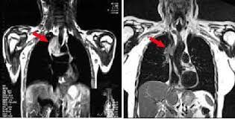

Slide 23
Однако МРТ имеет свои недостатки, ограничивающие применение метода в диагностике заболеваний средостения. Пульсация сердца смещает средостение во время получения изображения и снижает ценность МРТ. Движение во время МР-исследования уменьшает пространственное разрешение (вызывает размазывание), уменьшает интенсивность сигнала и вызывает дискретные артефакты. Для уменьшения артефактов от движения сердца и пациента необходимо синхронизирование с сердечным циклом. Так, Delplace P.O. et al. при тщательном исследовании МР-томограмм опухоли средостения с применением синхронизации сердца, показали отсутствие инвазии в хорошо визуализирующийся перикард. Больные с неправильным сердечным ритмом не подходят для МРТ-исследования с синхронизацией сердца. Диагностическая ценность исследования у них обычно низка.

Slide 24
- Возможности получения МР-томограмм во фронтальной и сагиттальной плоскостях позволяют полнее оценивать характер опухолей средостения и возможность оперативного лечения их.
- Последние исследования в области МРТ привели к разработке новых быстрых последовательностей FLASH, GRASS и FISP, при использовании которых получают МР-томограммы средостения хорошего качества в максимально короткое время. Данные инновации уменьшают количество артефактов связанных с движением (дыхание, сердцебиение, пульсация магистральных сосудов).
- Для повышения эффективности диагностики с помощью МРТ применяется целый класс контрастных препаратов, которые усиливают изображение. Так называемые парамагнетические вещества, не влияя на сигналы, меняют время релаксации протонов и тем самым усиливают интенсивность изображения структур, в которых они накапливаются. Магнитно-резонансная томография метод быстро развивающийся, открывающий перспективы не только точной нозологической диагностики, но и оценки измененной функции органов с использованием МР-спектроскопии, однако все это пока достояние научных лабораторий

Slide 25
Компьютерная томография для визуализационного контроля за проведением иглы во время пункции при поражениях органов грудной клетки обладает рядом существенных преимуществ по сравнению с другими видами лучевой диагностики. Визуализация на аксиальной томограмме всех органов и структур расположенных в данном срезе дает возможность повышать точность пункции патологических очагов до 83.0-93.0% и избегать развития осложнений

Slide 26
В настоящее время в практике широко применяется аспирационная тонкоигольная биопсия и тканевая режущая биопсия, проводимая иглами большего диаметра. Учитывая особенность морфологии опухолей переднего средостения, сложность дифференциальной диагностики из-за близости клеточного состава для точной верификации тимо- и лимфогенных опухолей необходим анализ достаточно большого среза опухоли и проведение иммуногистохимического анализа. К сожалению количество материала получаемого при тонкоигольной аспирационной биопсии недостаточно для столь сложных заключений.

Slide 27
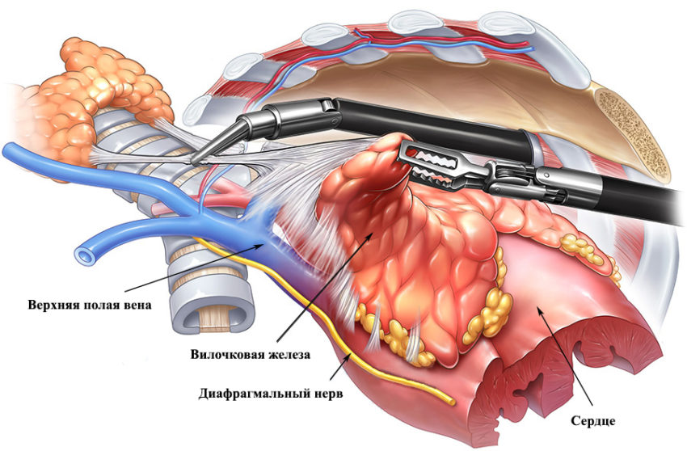

Slide 28
Список использованной литературы
Головач Г.Г., Васильев В.Н., Бельчикова Н.С., Куклинский В.Е. и др. Рентгенологическое исследование вилочковой железы: Пособие для врачей-курсантов. – Л.: ЛГОЛИУВ, 2017 г. – 13 с.
Агеев А.К. Гистопатология вилочковой железы человека: Л: Медицина, 2013.– 128 с.
Крутман Б.Ф. Способ рентгенометрии вилочковой железы // VI Всеросс. конгр. рентгенологов и радиологов: Тез. докл. – Самара,2018. – Вест. рентг. и радиол. – 2018. – № 1. – С. 21.
Кузнецов И.М., Пищик В.Г., Козак А.Р. и др. Диагностика и хирургическое лечение заболеваний вилочковой железы // Сб. науч. работ, СП-б, 2016. – С. 115 - 116.
Аллаев М. Анатомия и топография вилочковой железы у человека в анте - и постнатальном онтогенезе: Автореф. дисс. ... канд. мед. наук., – Ташкент, 2019, – 20 с.
Аляви Ф. Л., Абдуллаходжаев М.С., Исаков Л.А. Сонография вилочковой железы при комплексном обследовании часто болеющих детей // Мед. радиология и радиационная безопасность.– 2015. – Т. 40. – № 3. – С. 41 - 44.
Босин В.Ю., Вербицкая А.И., Соломин Ю.А. Сравнительная оценка данных ультразвукового и секционного исследования вилочковой железы у детей // Ультразвуковая диагностика в акушерстве, гинекологии и педиатрии. – 2019. – № 3. – С. 40 - 47.

